Slide 1
QUARTUS
Dedicated circuit design
software for FPGAs

Slide 2
Development Flow
Behavioral Description
Synthesis
Structural Description
Fitting
Phisical description
Realization
Chip
Simulation
Comportamentale
Behavioral description,
Behavioral simulation,
Synthesis,
Structural description(Netlist),
Simulation with delays, approximate(1 unit)
Implementation,
Detailed simulation,
Download,
Simulation on board.
Simulation
Structural
Simulatio
Phisical
Simulation
On device

Slide 3
Behavioral Description
Quite ideal description of the operation of the device at a high level of abstraction:
  does not provide for delays of any kind,
  It may not even include the
  data quantizations,
There are various ways to describe a system or a sequence of signals at the behavioral level:
  Schematic,
  HDL language (Verilog, VHDL, Abel),
  Truth Tables,
  Finite State Machines(Moore or Mealey diagrams),
  Waveform Sequence,
  Matlab e Simulink,
  SOPC Builder.
Es:
C <= (A + B)* C

Slide 4
Analysis & Summary
Behavioral description
Analisys
Compile
Synthesis and Optimization
Structural Description
Translation from behavioral to structural description, i.e. at the level of logic gates (Netlist)
  It is based on the presence of appropriate libraries.
It is divided into the following phases:
  Analysis:
    Syntactic analysis of the source,
  Compilation:
    RTL-level translation,
    Extracting macros,
  Synthesis and Optimization:
    Development and improvement of logic, expansion of macros,
It is a "guided" procedure”
  needs appropriate constraints
LIBR.
Constrains
Notes:
Esempio di cosa è una descrizione RTL: Si sa che c’e’ un sommatore ma non si sa come è realizzato
Ottimizzazione (es. mappe di Karnaught, funzioni iterative, eliminazione di invertitori in cascata …)
Vincoli di sintesi ( es: preferenza ad area o tempo)

Slide 5
Structural Description
Description of the circuit the terms of logic blocks (gates, flip-flops, registers, memories, ...) present in the library suitably connected
that is, in terms of NETLIST
The information brought by this description is:
  Logic delays
  (but not connections delays)
  Area occupied by logic
  (but not connections delays)
A
B
Z
C
D

Slide 6
Fitting
Structural Description
Mapping
Placement
Routing
Phisical Description
Translates the logical cell description into a suitable physical description:
  Layout Masks(ASIC),
  Download files(FPGA - CPLD),
It is divided into three phases:
  Mapping (Mapping Logic in CLBs)
  FPGA only,
  Placement:
  (Positioning logical blocks)
  Routing:
  Connection betweenCLB
The process is based on
Implementation constraints
Iterative optimization process
Vincoli

Slide 7
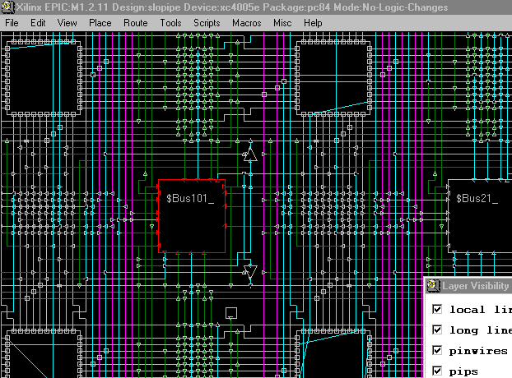
Descrizione Dettagliata
La descrizione del circuito è molto vicina a quelle che saranno le reali prestazioni. Vi sono infatti informazioni su
  Ritardi della logica
  Ritardi nei collegamenti
  Area occupata dalla logica
  Area occupata dai canali di
  collegamento
  Dettaglio sull’ ubicazione di ogni
  singola porta logica e/o dei piedini di I/O

Slide 8
Ulteriori Passi
Assembler
  Generazione della bitstram per il download
Timing Analisys
  Caratterizzazione dinamica del circuito
  Verifica del rispetto dei vincoli
Device Programmer
  Download della bitsream sul dispositivo
Design Assistant
  Per aiutare l’analisi del circuito e la ricerca di eventuali errori (es. logica sul clock)
Power analysis
  Per stimare il consumo

Slide 9
Back Annotation
Alcuni dei risultati ottenuti ai vari passi del procedimento spesso vengono utilizzati in un procedimento di “back-annotation” ossia vengono riportati ai passi superiori quali vincoli o per avere descrizioni piu’ dettagliate del funzionamento del circuito anche ad alti livelli di astrazione
  Vincoli
  Ritardi

Slide 10
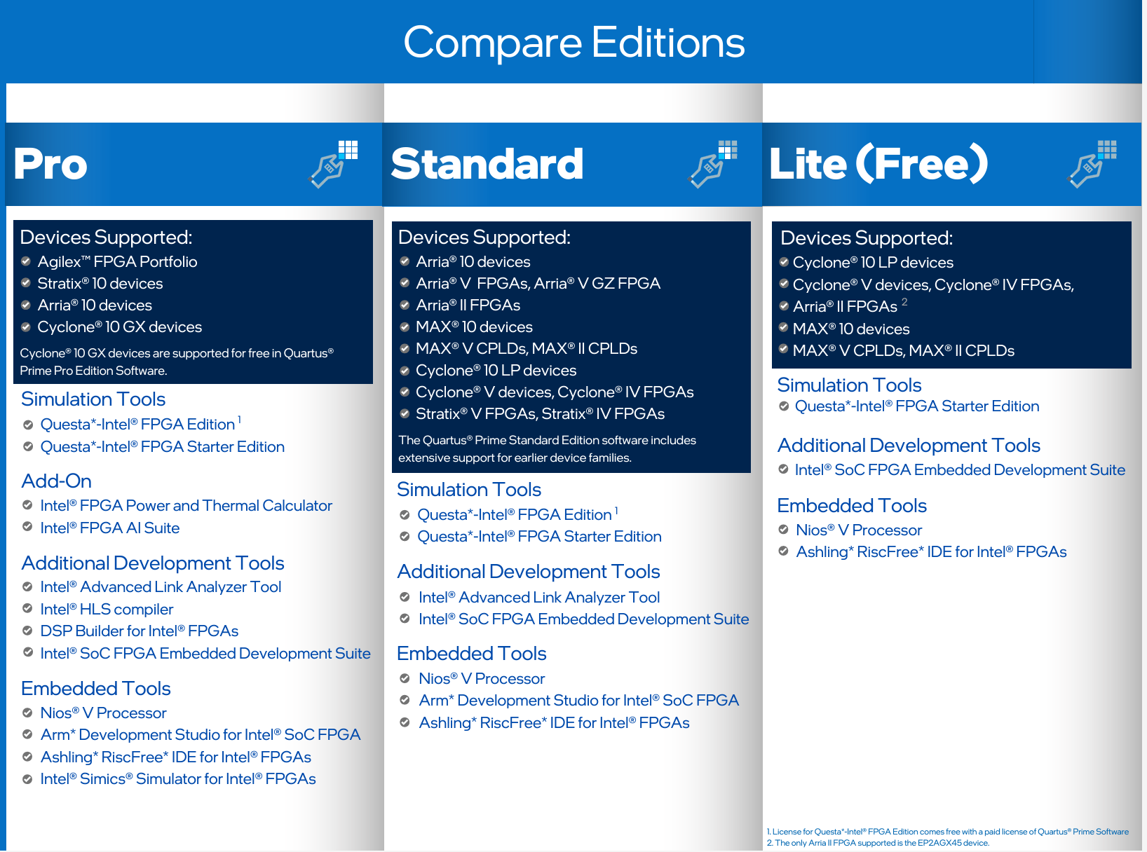
Editions
Notes:
Aggiunta di recente
https://www.intel.com/content/dam/www/central-libraries/us/en/documents/2023-11/quartus-prime-comparison-infographic.pdf

Slide 11
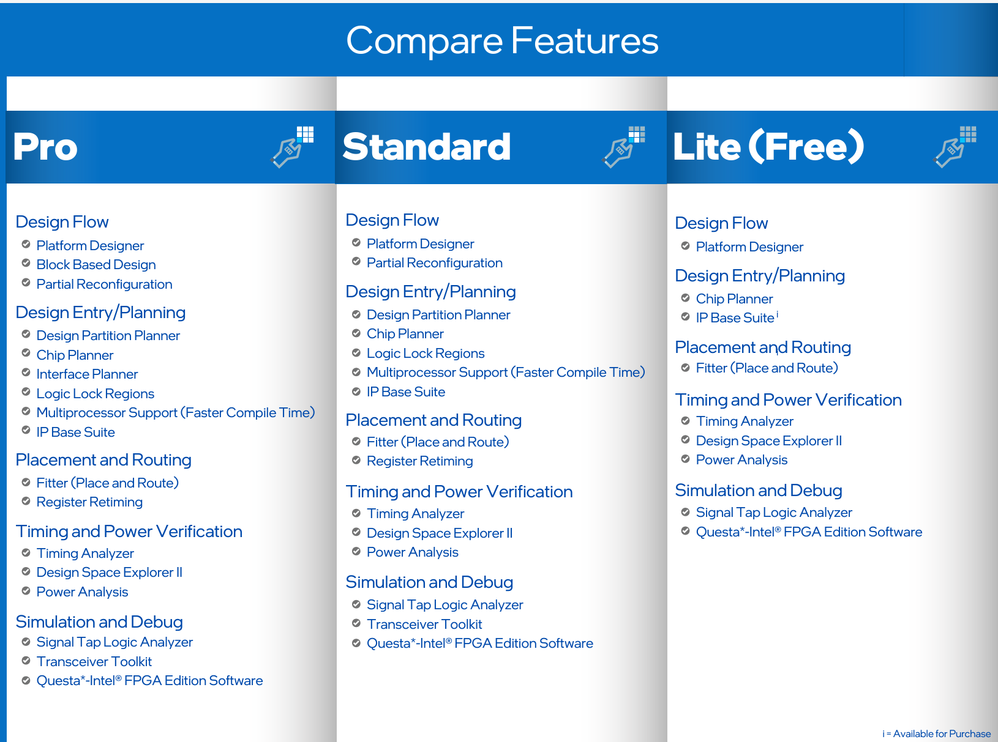
Feature

